Slide 1
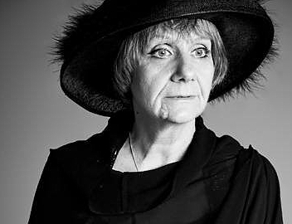
Людмила Стефановна Петрушевская
(1938 – до сих пор)
Русская писательница, драмагург, прозаик, лауреат Пушкинской премии (1991)

Slide 2
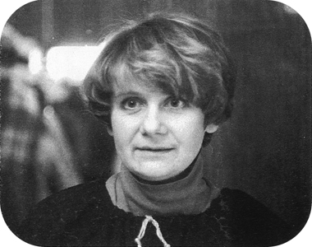
Биография
Родилась 26 мая 1938 г. в Москве, в семье служащего.
Прожила тяжелое детство, воспитывала в детдоме под Уфой.
Окончила МГУ, факультет журналистики, работала редактором на телевидении.

Slide 3
В середине 1960-х годов начала писать рассказы (рассказ «Через поля» 1972 г. в журнале Аврора), но не могли печататься.
Ее пьесам повезло больше, пьеса «Уроки музыки» (1973) впервые была поставлена в Студенческом театре МГУ.
Первая постановка на профессиональной сцене – пьеса «Любовь» (1974) в Театре на Таганке.
Потом многие годы работала «в стол» - редакции не могли публиковать рассказы и пьесы о "теневых сторонах жизни".
пьесы-шутки («Анданте»)
пьесы-диалоги («Стакан воды»)
пьесу-монолог («Песни XX века»)

Slide 4
Проза
Свои сюжеты, реквиемы, песни писательница черпает из гула городской толпы, уличных разговоров, рассказов в больничных палатах, на скамеечках у парадных.
Присутствие внесюжетного рассказчика (чаще — рассказчицы), ведущего свой монолог прямо из самой гущи толпы.
Центральная тема - тема женской судьбы.
Изображает ужасы жизни, ее грязь, злобу, невозможность счастья, страдания и муки («Страна», «Свой круг», «Нюра прекрасная»).

Slide 5
Главное в женском мире - любовь к мужчине, детям, родителям и попытка найти свою долю счастья, как-то устроить свою судьбу («Дочь Ксении», «Приключения Веры», «Бессмертная любовь»).
В рассказах и повестях - тема судьбы, рока, мистические случаи, таинственные встречи-невстречи, удары судьбы, болезни и ранние страшные смерти («Нюра прекрасная») и невозможность умереть («Смысл жизни»).
Ее рассказы и пьесы переведены на многие языки мира, ее драматургические произведения ставятся в России и за рубежом.

Slide 6
Чернуха
Самое распространенное определение прозы Петрушевской – “чернуха”. Она постоянно очерняет что-то или кого-то, очерняет и так называемых “простых людей”.
Для чернухи характерно:
    показ тёмных, мрачных сторон жизни, быта
    негативные жизненне явления: жёсткость, преступность.
Персонажи ведут себя в соответствии с жестокими жизненными обстоятельствами, в которых вынуждены жить.

Slide 7
Свой круг
Рассказ описывает судьбу мальчика и жизнь людей из «Своего круга». Это дружеская компания, которая много лет собиралась по пятницам. Главная героиня знает, что она больна неизлечимой болезнью и вскоре умрет в страшных муках. Ее муж бросил ее и главная героиня знает, что он не позаботится о их сыне после ее смерти. По-этому она придумывает план. Посилает сына на дачу, но не дает ему ключ и он вынужден вернуться. После встречи друзей на выходе они встречают сына и главная героиня с криком бьет мальчика по лицу. Она знает, что эти люди не выносят вида детской крови и будет не ловко (неудобно) не позаботиться о судьбе ее сына и он не пойдет по интернатам. После того она надеется, что сын придет к ней на кладбище на Пасху и простит ее.

Slide 8

Трагедия бессмертной материнской любви к сыну.
Непростые отношения между матерью и ребёнком.
Героиня хочет обеспечить своему сыну достойную жизнь в отцовской семье, а не в детском доме.
Героиня выступает в роли рассказчицы.
Изображает ужасы жизни, ее грязь, злобу, невозможность счастья, страдания и муки.

Slide 9
Реквиемы
сборник рассказов
посвящает читателя в проблему смерти как отдельный, самостоятельный предмет художественного изображения.
Понятие смерти рассматривается в разных проявлениях:
  гибель супружеской любви («Я люблю тебя»),
  утрата жизненного оптимизма («Еврейка Верочка»),
  умирание души, духовная деградация («Дама с собачками»),
  утрата сострадания чужой беде («Кто ответит»).

Slide 10


Сказки
В последние годы писательница обратилась к жанру современной сказки. Причем она пишет сказки как для взрослых, так и для детей:
«Жил-был будильник»
«Ну, мама, ну!»
«Сказки, рассказанные детям»
«Маленькая волшебница»
«Кукольный роман»

Slide 11
Источники
Хронос: Всемирная история в интернете. КЯКШТО, Н.Н. Петрушевская Людмила Стефановна: Биографический указатель [online]. Dostupné z: http://www.hrono.ru/biograf/bio_p/petrushevskaja.php
Энциклопедия Кругосвет: Универсальная научно-популярная онлайн-энциклопедия. Петрушевская, Людмила Стефановна [online]. Dostupné z: http://krugosvet.ru/enc/kultura_i_obrazovanie/literatura/PETRUSHEVSKAYA_LYUDMILA_STEFANOVNA.html
MILON, Josef. Ruská povídková tvorba v období 1985-2005: přehledy, stylové proudy, překlady, komentáře. Brno, 2006. Diplomová práce. Masarykova univerzita.
Электронная библиотека Александра Белоусенко. Людмила Стефановна Петрушевская [online]. Dostupné z: http://www.belousenko.com/wr_Petrushevskaya.htm
Библиотека ББМ: Читаем онлайн. Петрушевская Людмила Стефановна [online]. Dostupné z: http://www.velib.com/biography/petrushevskaja_ljudmila

